Slide 1
DB Energie GPS comparator
Prezentace zápočtového programu

Slide 2
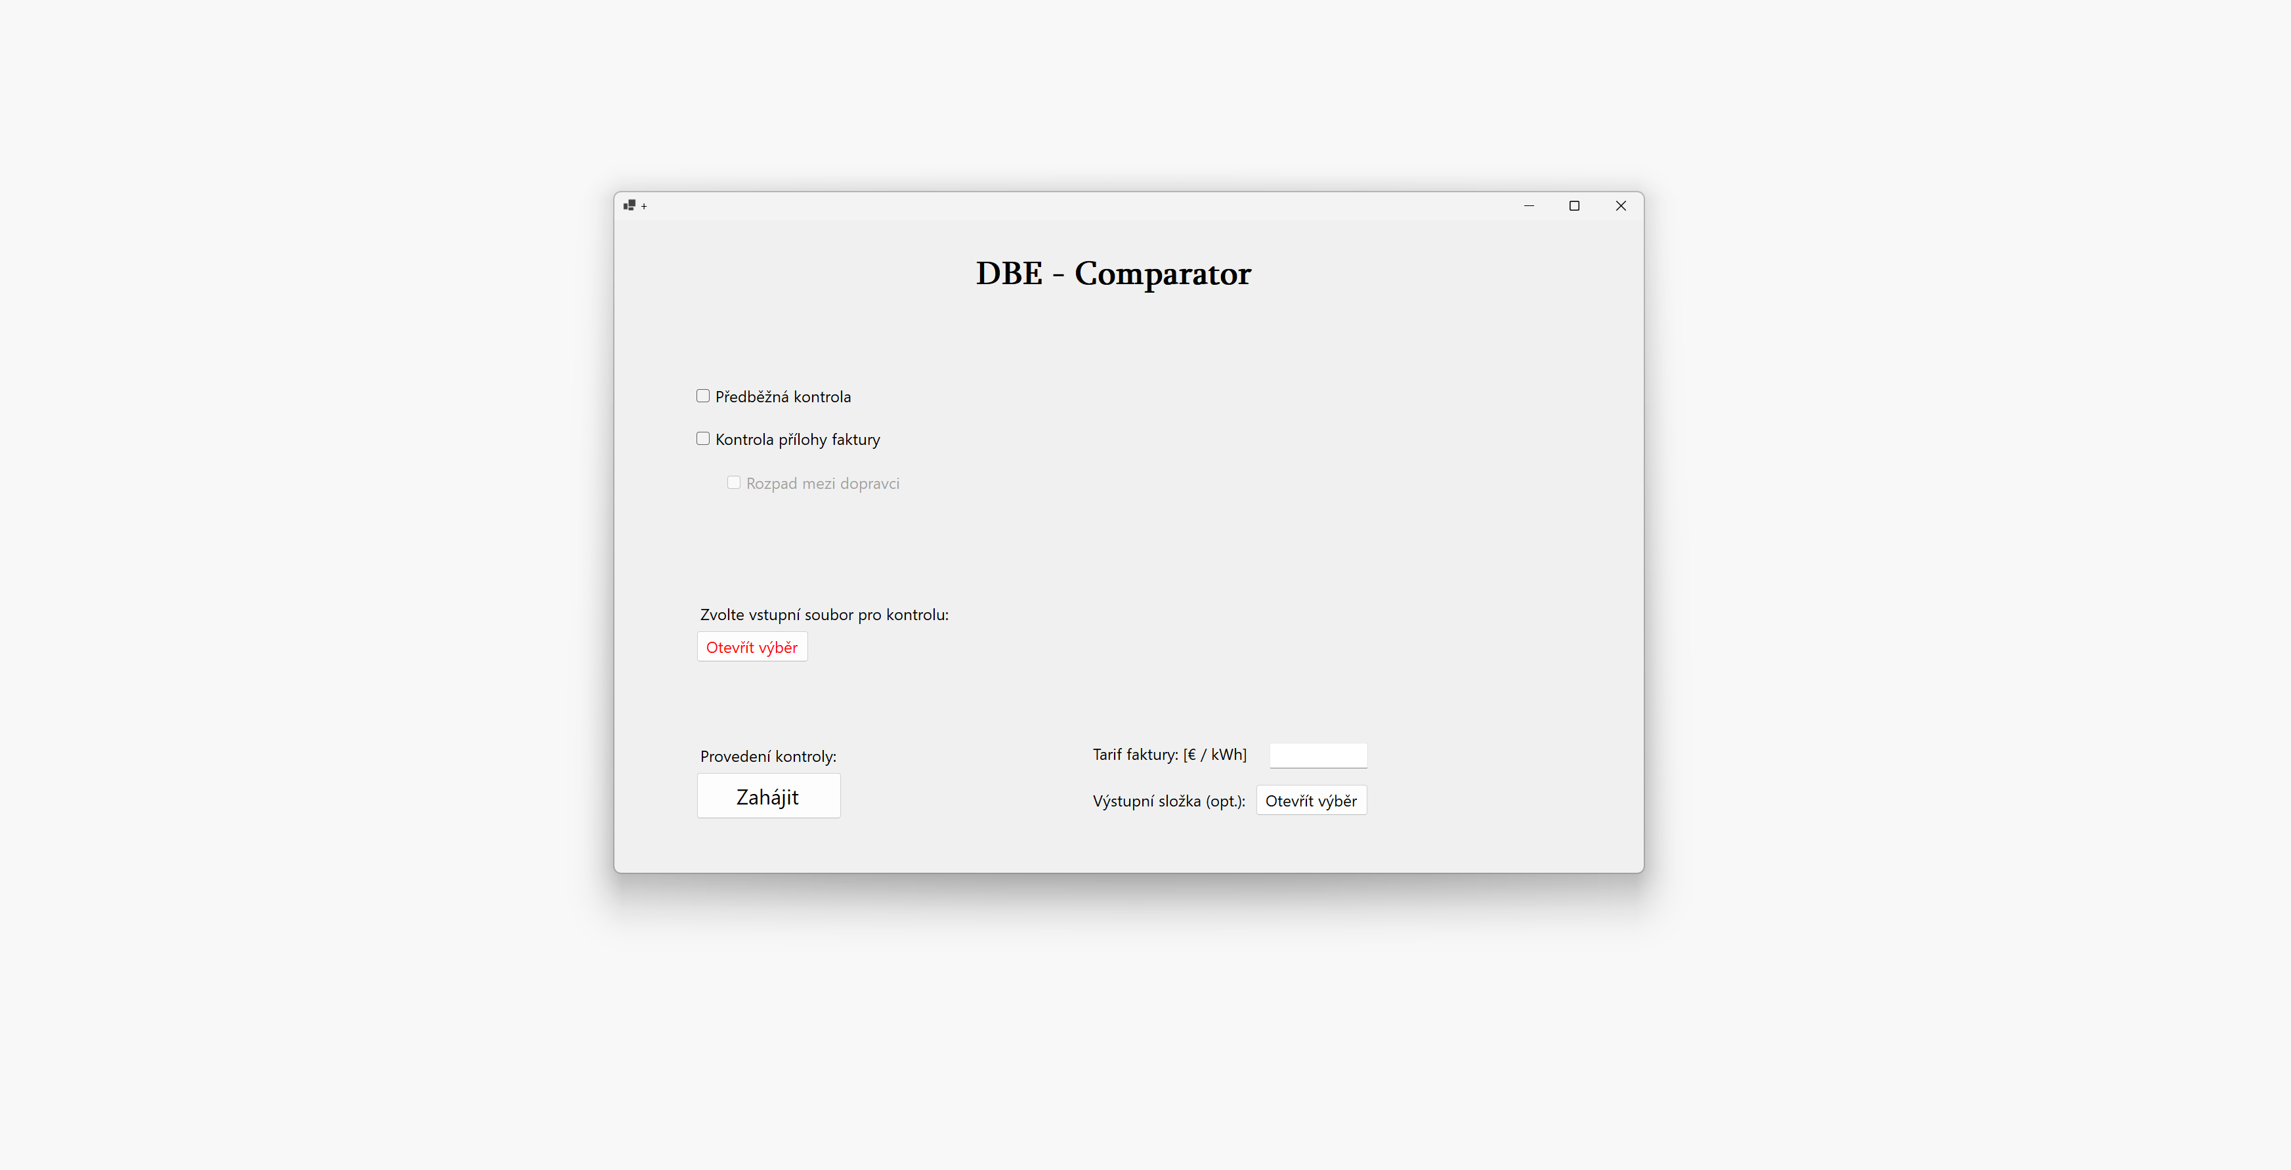

Slide 3
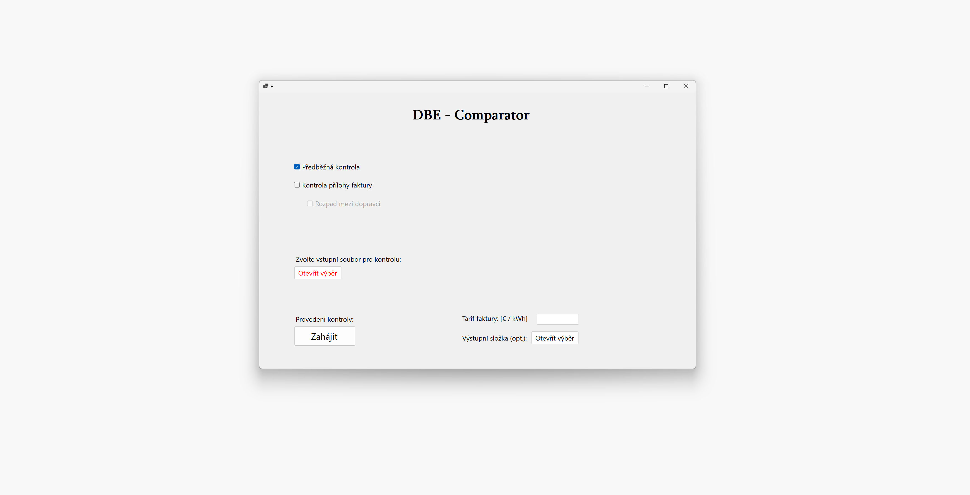
Výběr typu kontroly s volitelným doplňujícím výběrem.
Vždy lze zaškrtnout pouze jeden.

Slide 4
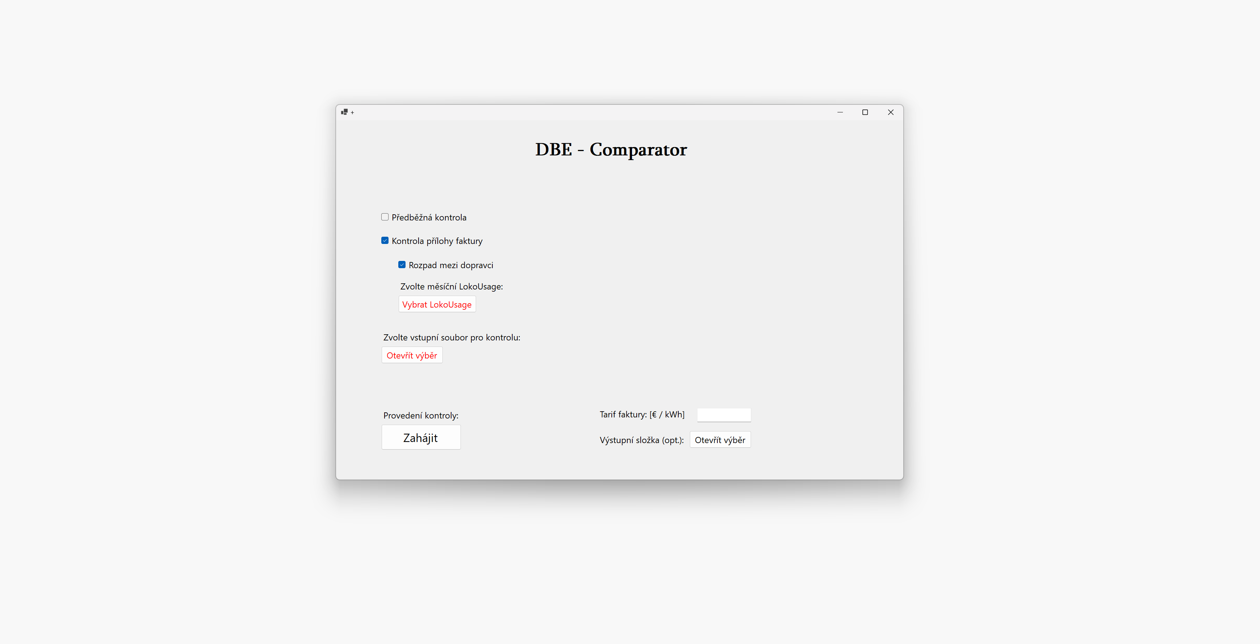
Výběr volitelného souboru s výpisem pronájmů jednotlivých lokomotiv a dopravců.

Slide 5
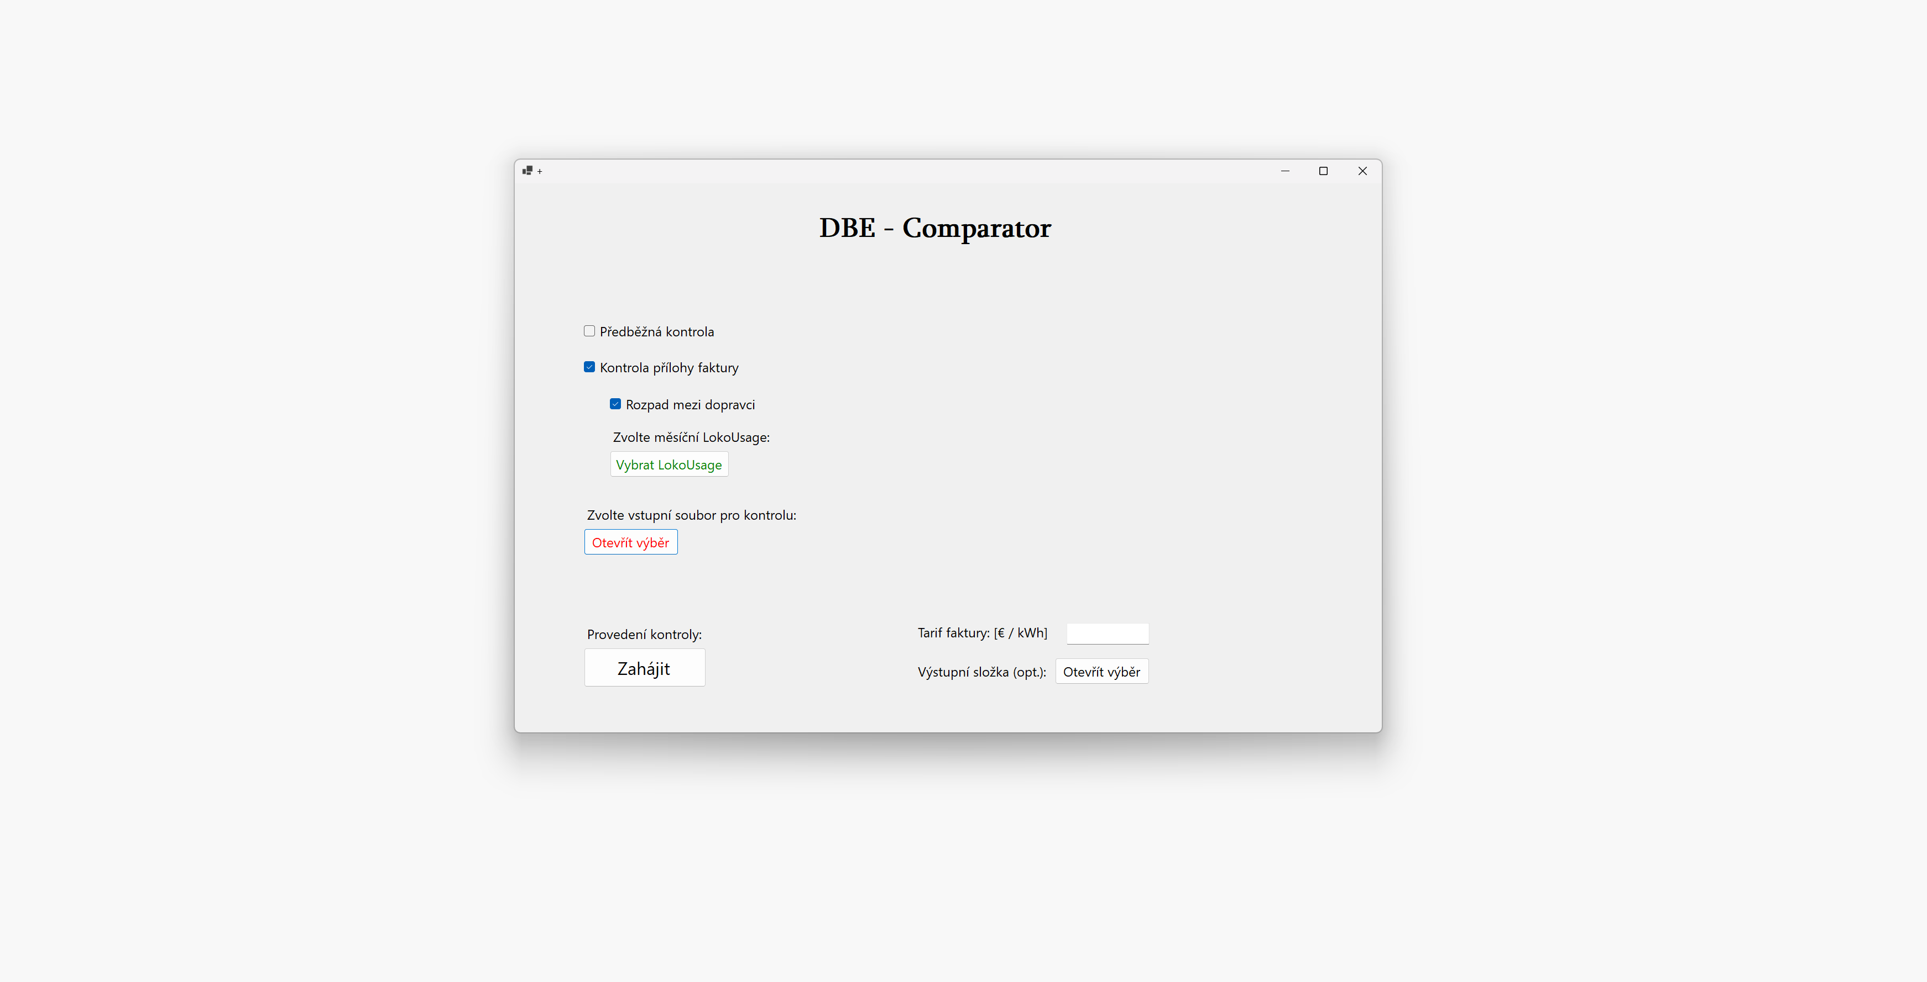
Indikace vybraného souboru.

Slide 6
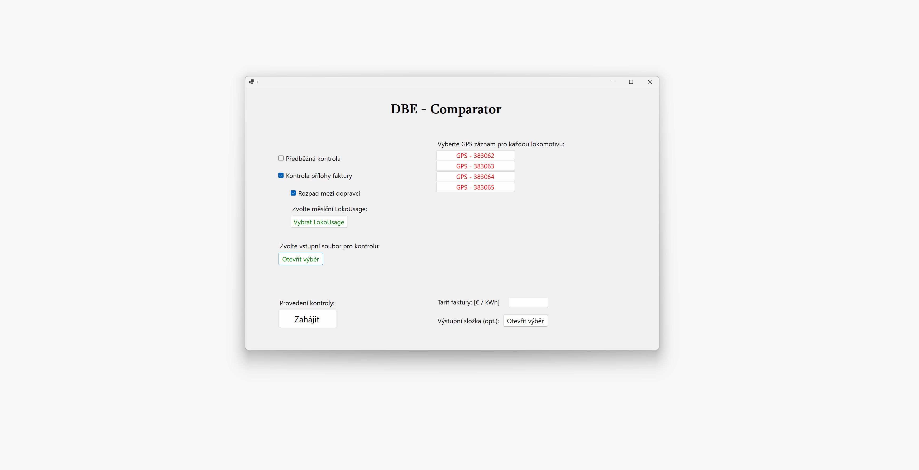
Výpis všech lokomotiv v souboru společně s tlačítky na výběr souborů GPS.

Slide 7
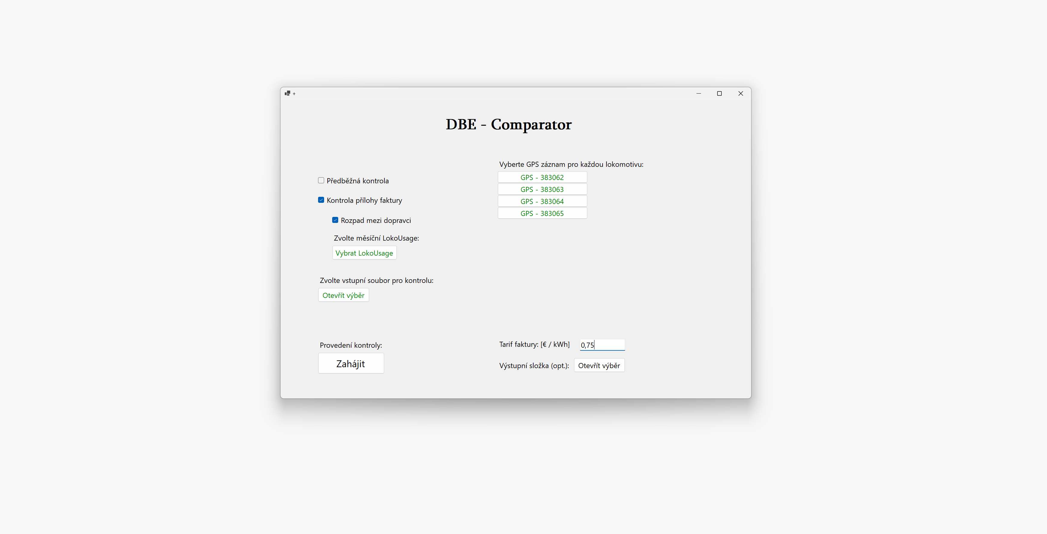
Zadání ceny energie pro tvorbu rozpadu jednotlivým dopravcům.

Slide 8
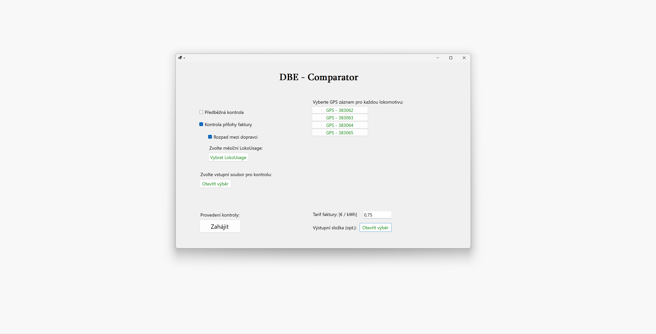
Volitelný výběr složky pro umístění výstupních souborů.

Slide 9
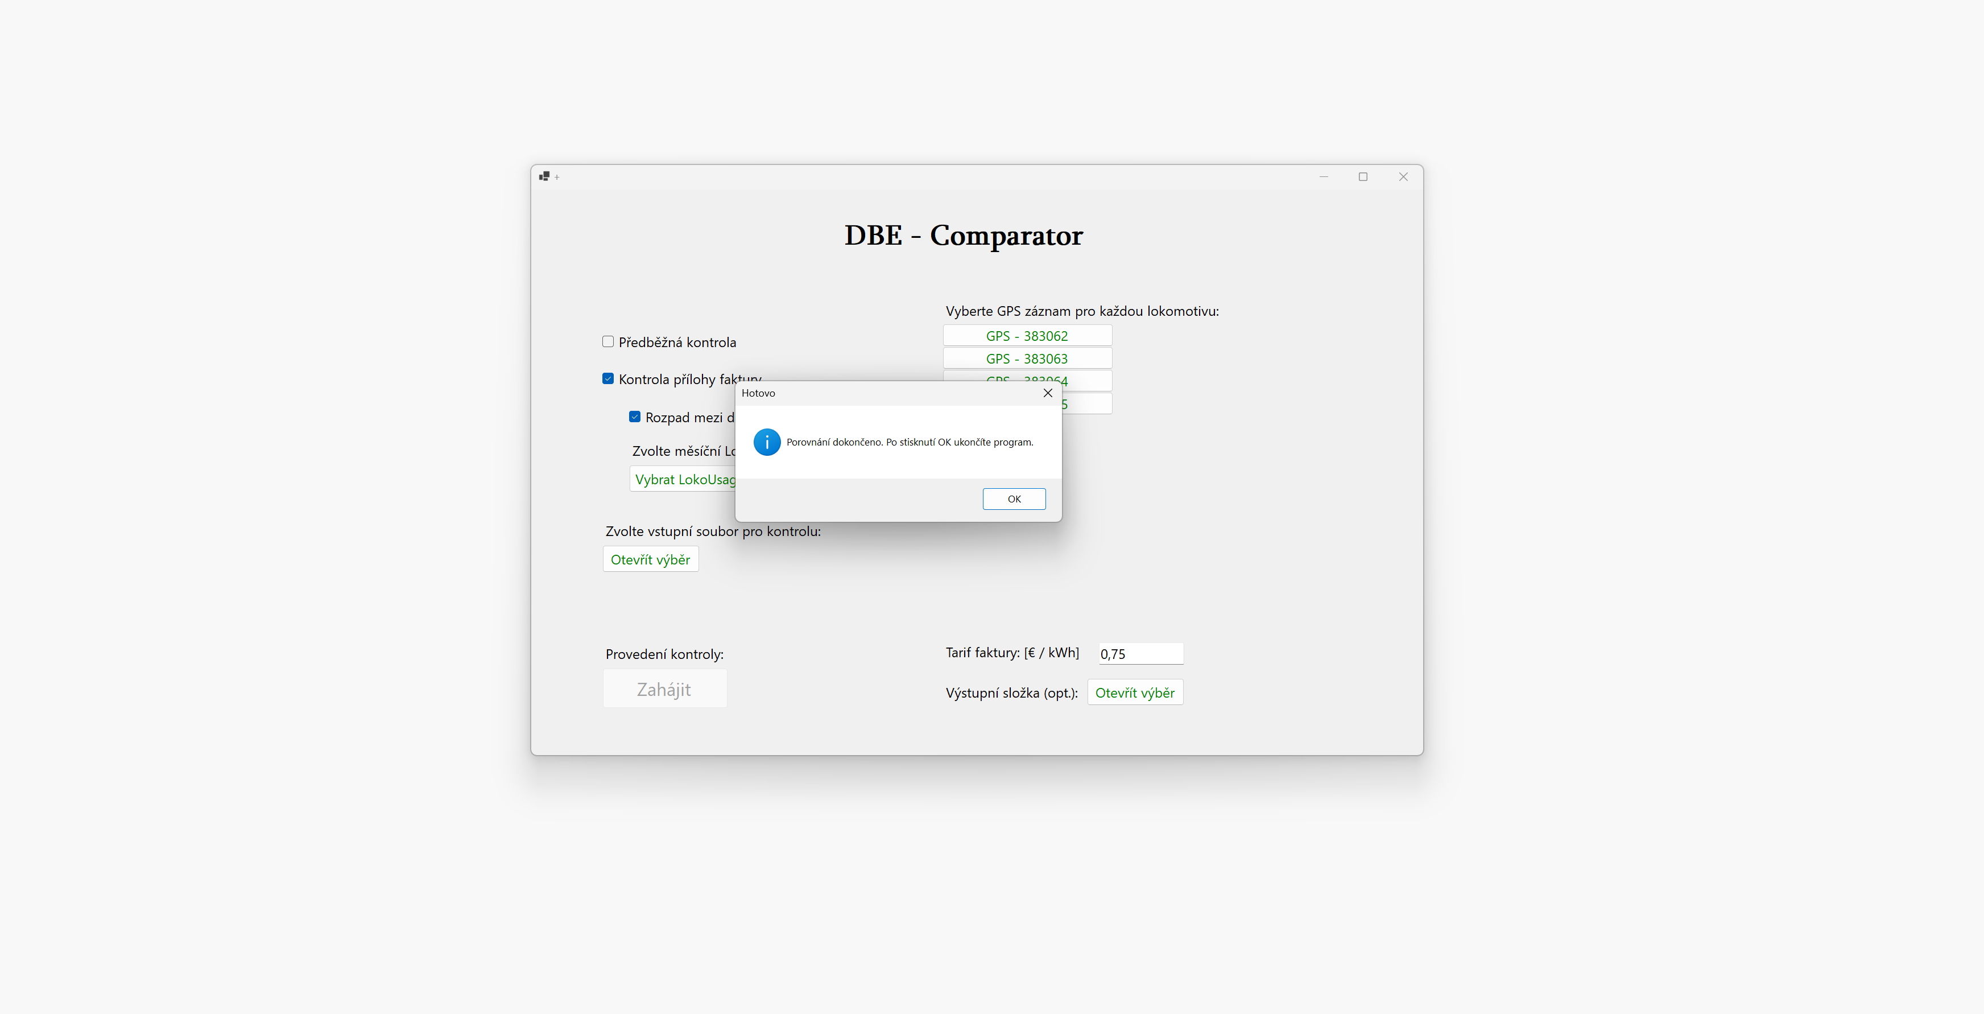
Potvrzující zpráva o dokončení běhu programu.

Slide 10
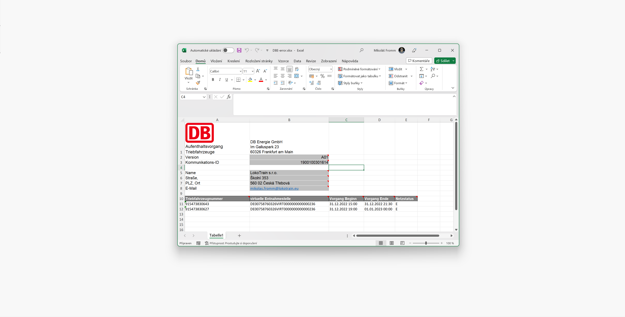
Vyplněná šablona reklamačního souboru.

Slide 11
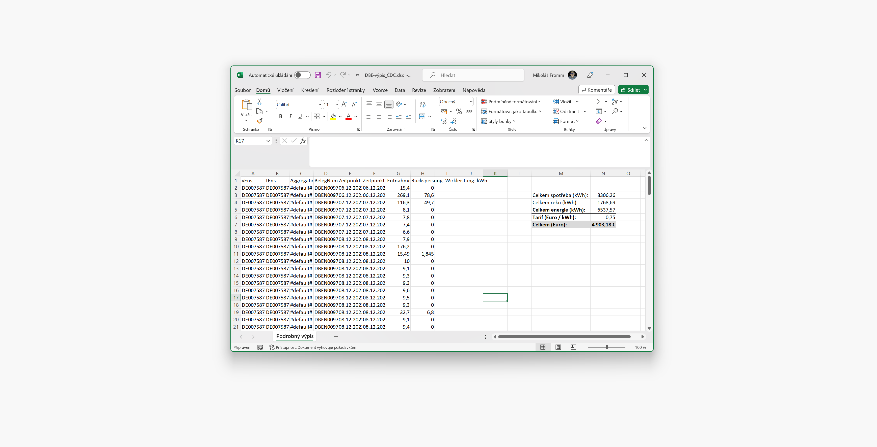
Vyplněná šablona rozpadu pro dopravce se zadanou částkou z uživ. rozhraní.

Slide 12
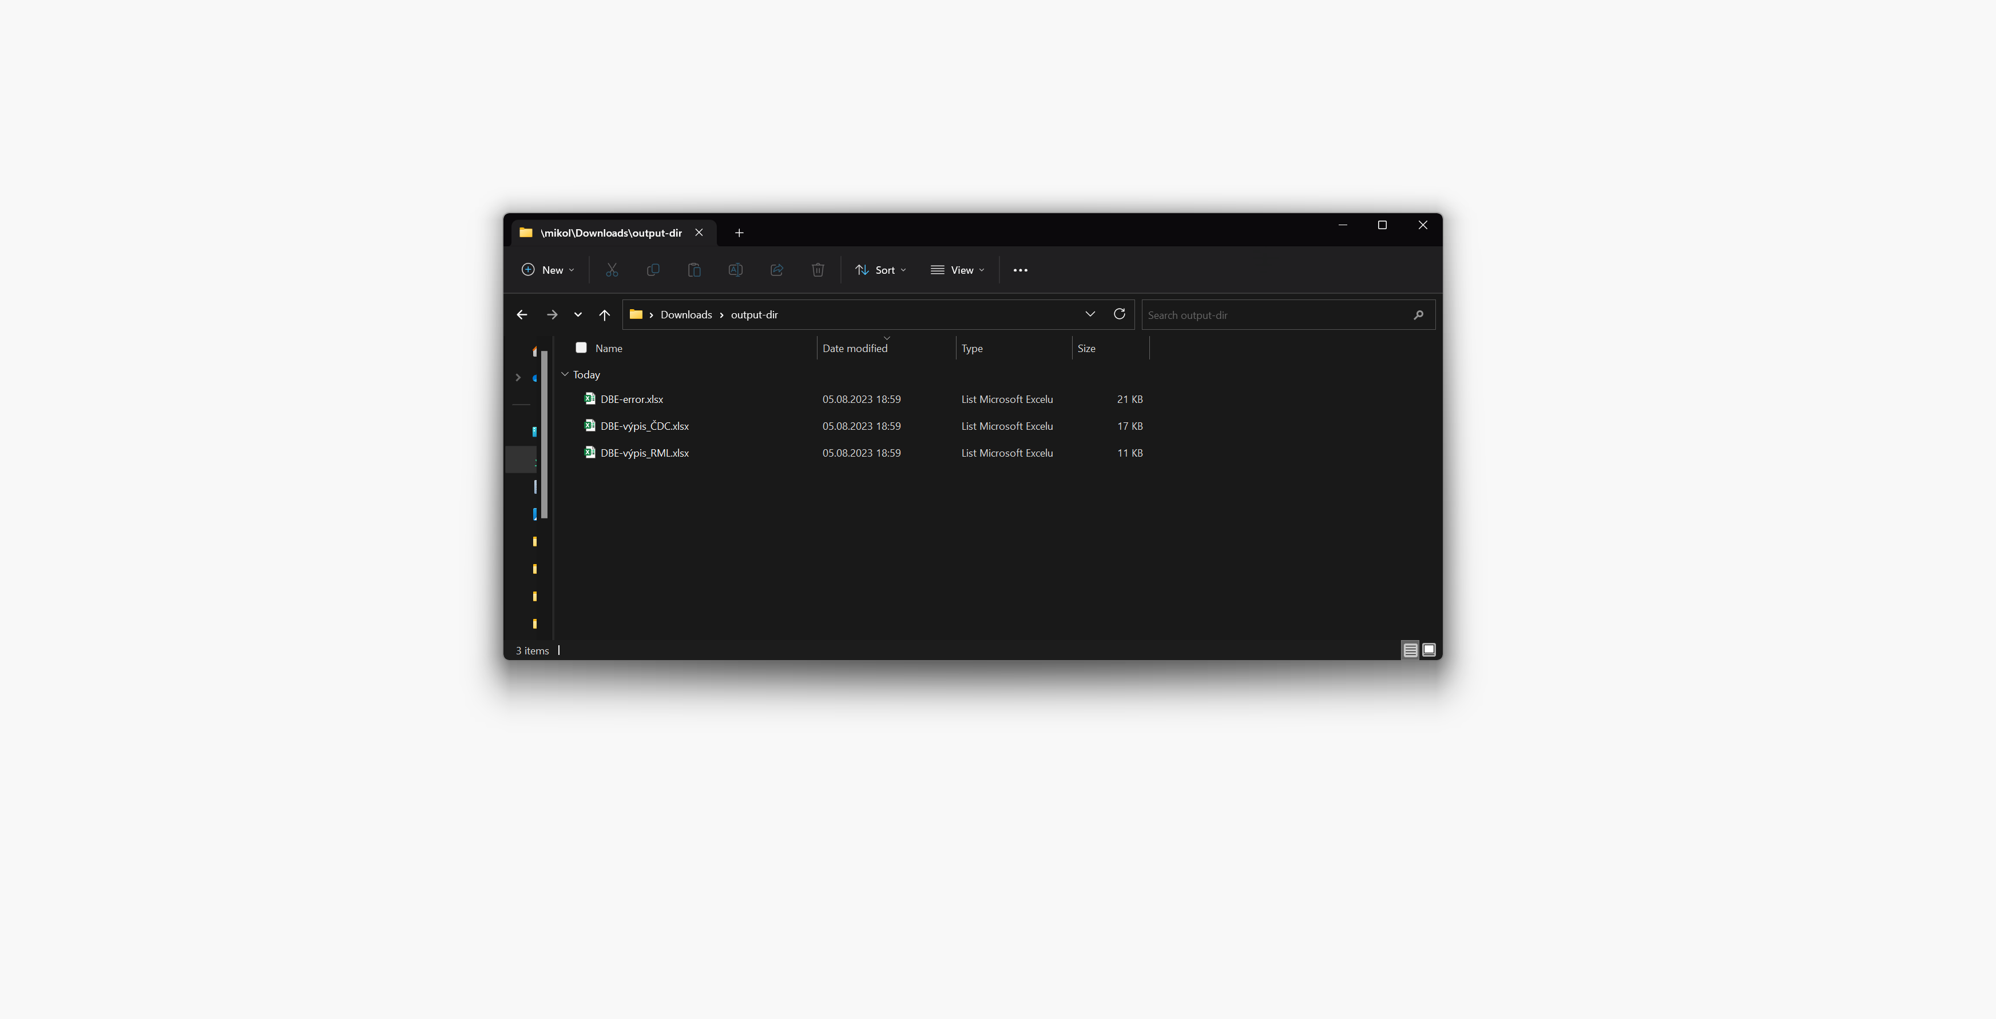
Rozpad mezi všechny aktivní dopravce.

